Slide 1

Teollinen puurakentaminen
Opetusmateriaalia teollisen puurakentamisen koulutukseen
2022

Slide 2
Aineiston alkuperä
Aineiston käyttö
Teollisen puurakentamisen oppimateriaali on tuotettu 2021-2022 Puuinfo Oy:n johtamassa hankkeessa, jossa mukana myös:
Ammattiopisto Lappia,
TTS-Työtehoseura,
Kaakkois-Suomen ammattikorkeakoulu,
Metropolia ammattikorkeakoulu,
Jyväskylän ammattikorkeakoulu,
Tampereen yliopisto sekä
Puutuoteteollisuus ry.
Hanketta on rahoittanut ympäristöministeriö.
Aineisto on tarkoitettu käyttöön teollisen puurakentamisen koulutuksessa ja opiskelussa mahdollisimman laajasti.
Aineistolla on Nimeä-JaaSamoin (CC BY-SA) -lisenssi, joka edellyttää, että aineistoa käytettäessä tekijä mainitaan asianmukaisesti ja johdannaisteoksia saa levittää vain samalla lisenssillä kuin alkuperäistä teosta.
Alkuperäinen aineisto sekä Puuinfon mahdolliset päivitykset siihen julkaistaan aoe.fi-portaalissa sekä puuinfo.fi-sivustolla.

Slide 3
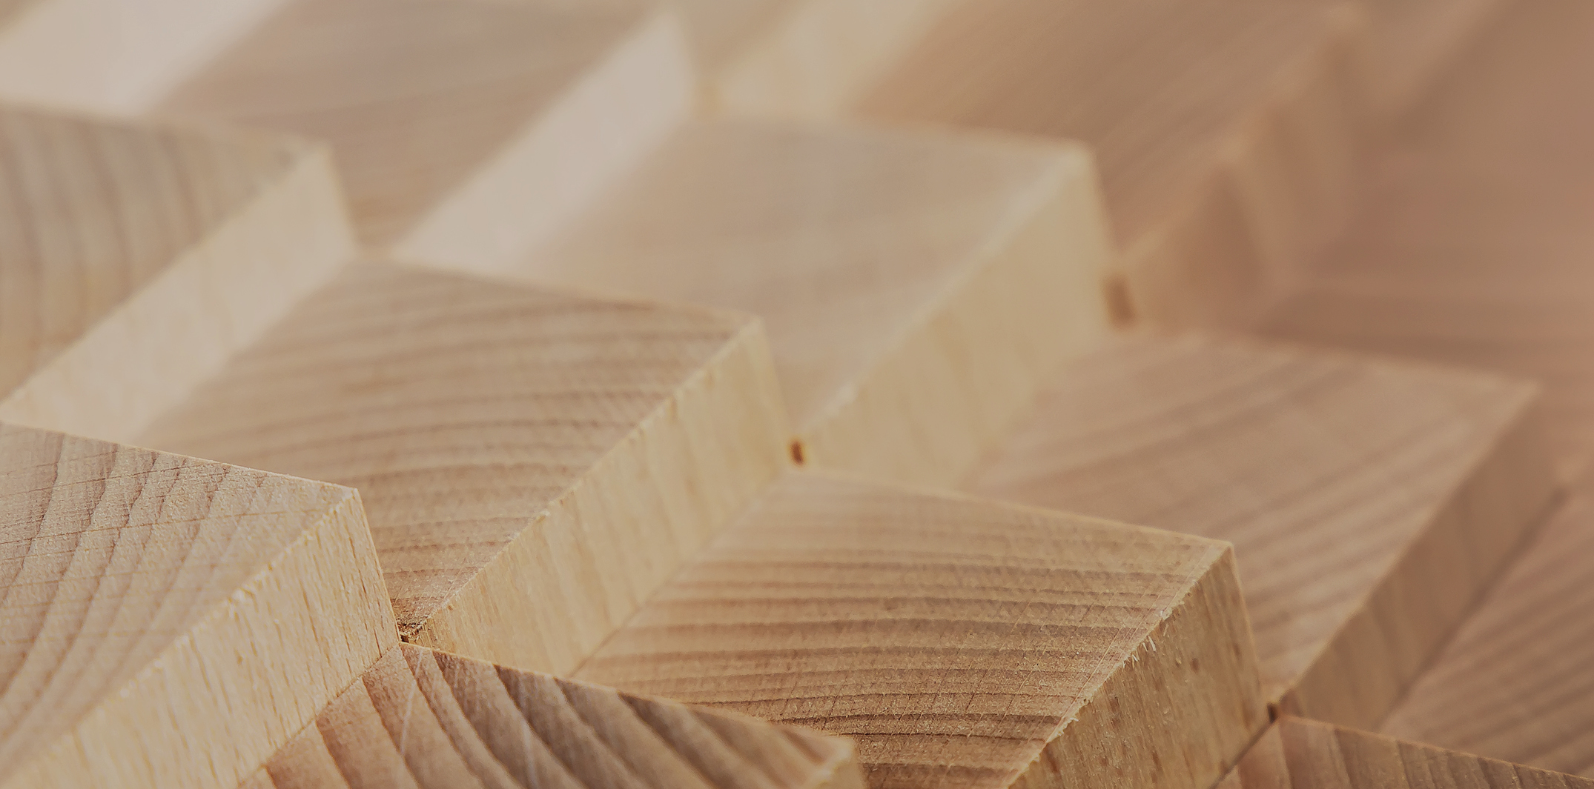
Rakennesuunnittelu

Slide 4
Tekijät
Tero Lahtela, Insinööritoimisto Tero Lahtela Oy
Julkaisupäivä: 2.12.2021

Slide 5
Puukerrostalon jäykistys

Slide 6
Puukerrostalon jäykistysmenetelmiä
Yleisin puukerrostalon jäykistysmenetelmä on
Levyjäykisteiset seinät + Levyjäykisteiset välipohjat
Pilari-palkkirungon jäykistämisessä voidaan käyttää
Mastopilareita (max 4-kerroksinen rakennus)
Diagonaalijäykisteitä
Levyjäykisteitä
Puukerrostalon jäykistämiseen voidaan käyttää myös betonirakenteisia porrastorneja

Slide 7
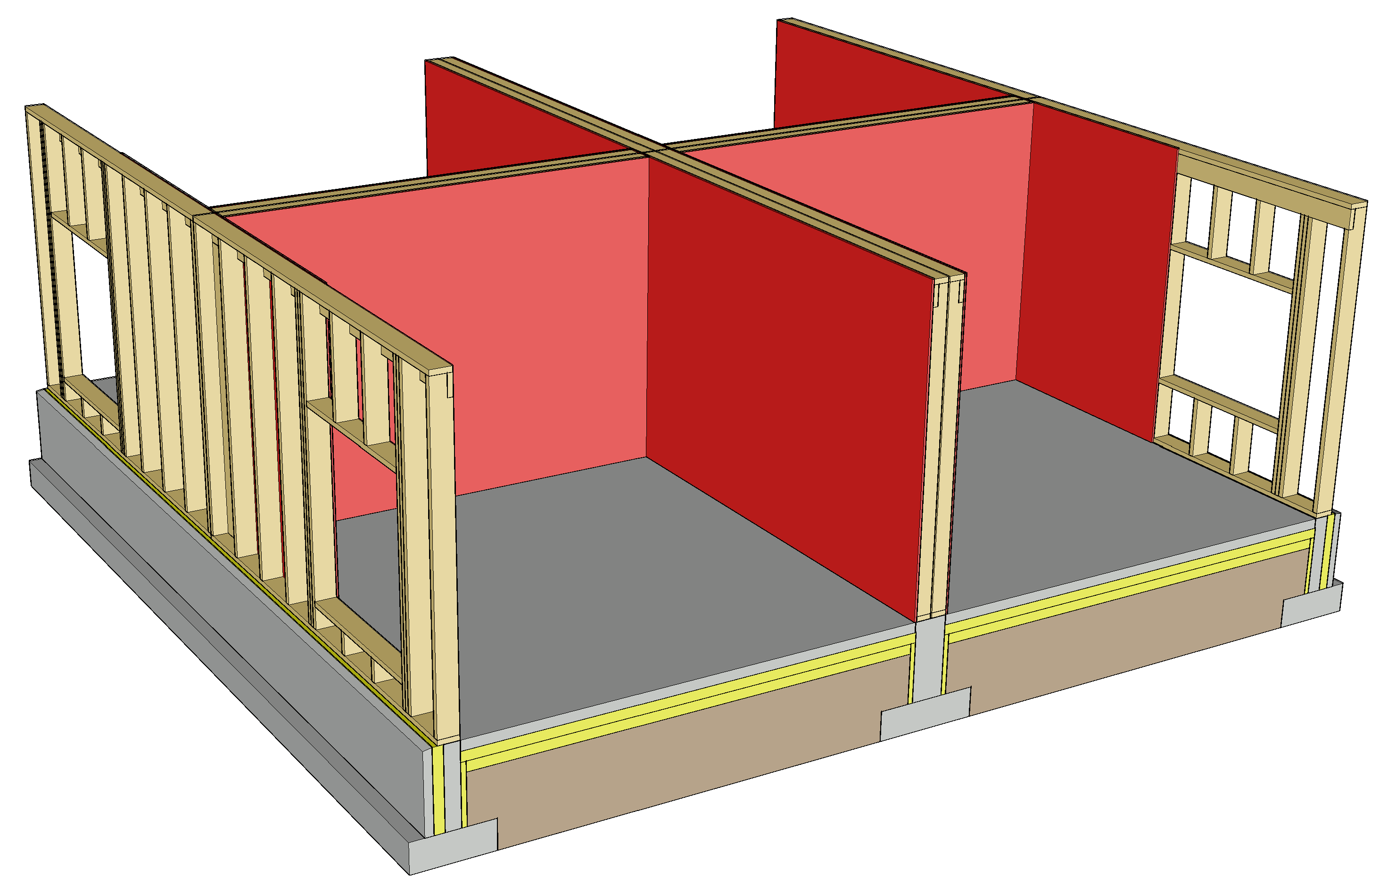
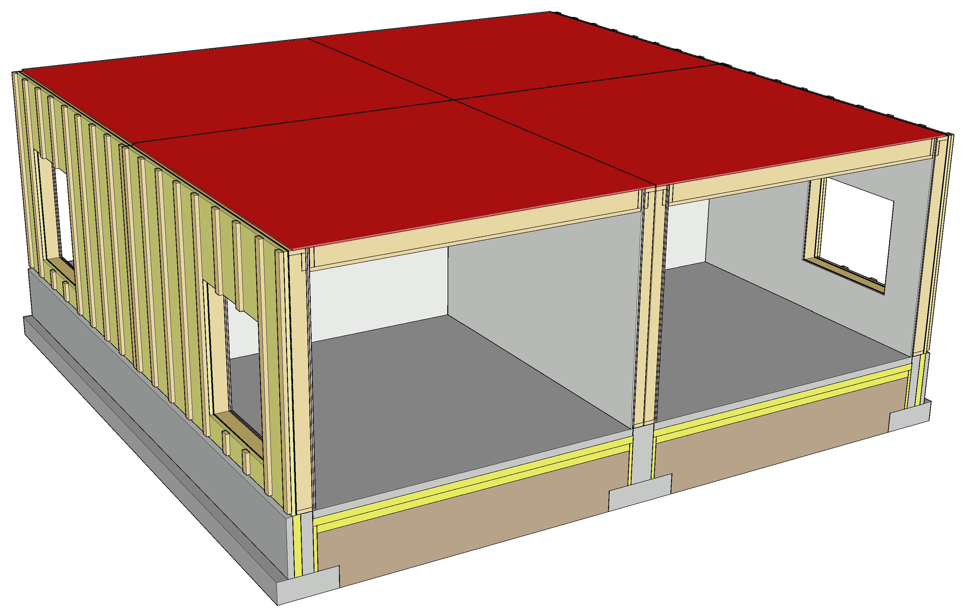
Levyjäykisteinen puukerrostalo

Slide 8
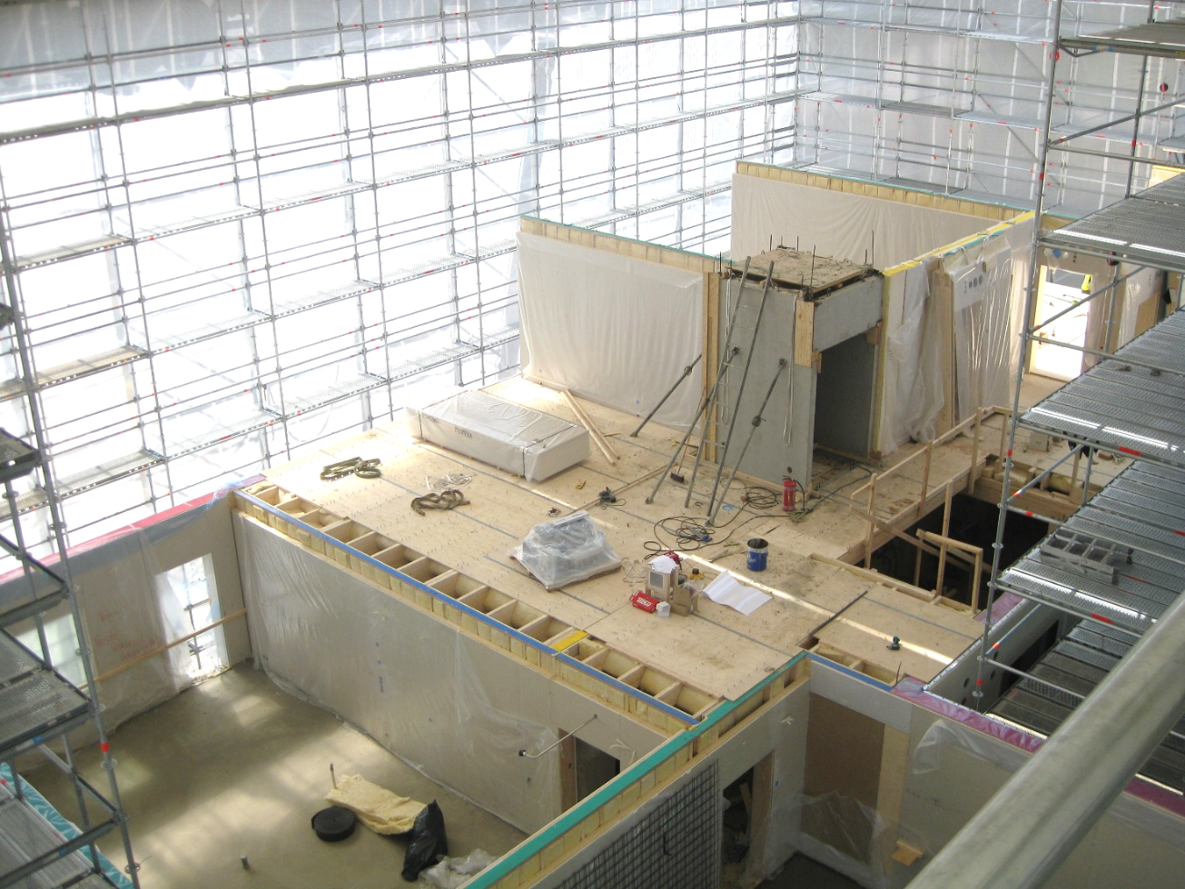
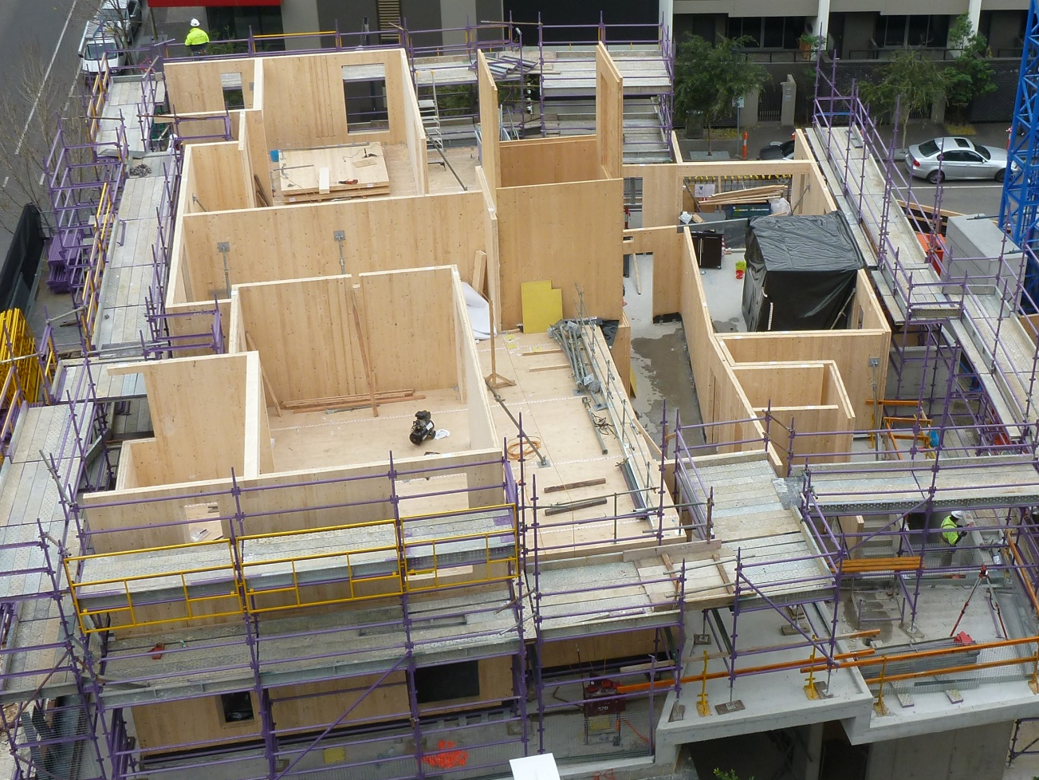
Levyjäykisteinen puukerrostalo
Kuva: Puuinfo
Kuva: www.aiff.net.au

Slide 9
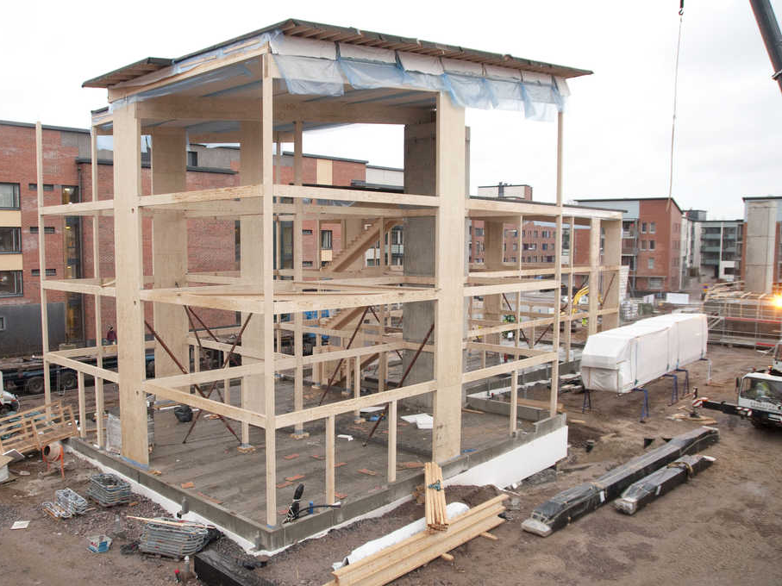
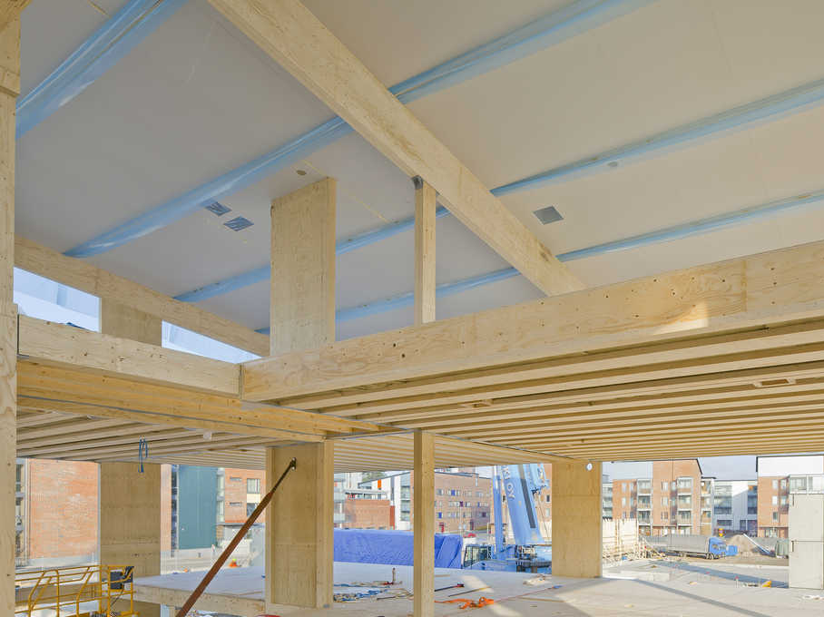
Mastopilarijäykisteinen puukerrostalo
Kuva: Metsä Wood
Kuva: Metsä Wood

Slide 10
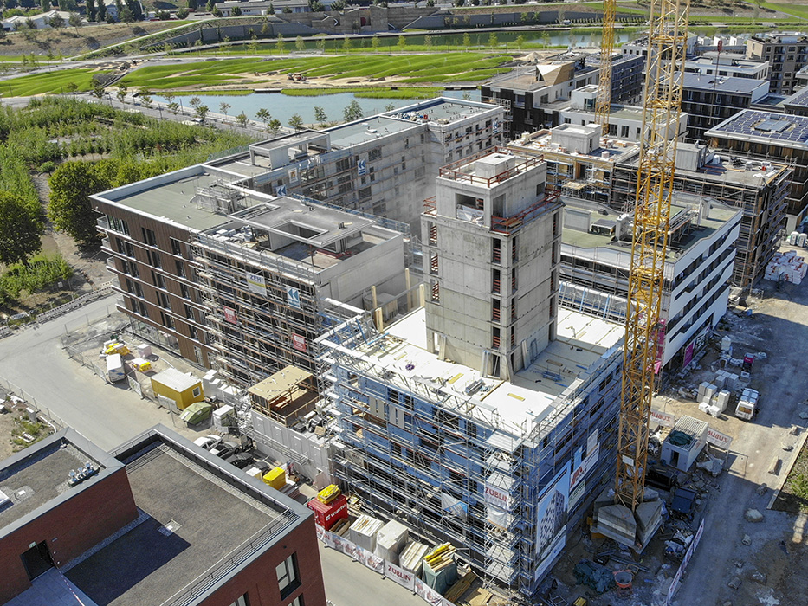
Betonirakenteilla jäykistetty puukerrostalo
Kuvassa on betonirakenteisella porrastornilla jäykistetty CLT-rakenteinen puukerrostalo
Porrastornien hyödyntäminen jäykistyksessä edellyttää, että huoneistot on suunniteltu sen ympärille
Välipohjalaatastot tulee voida kiinnittää porrastorniin
Kuva: bauart-konstruktion.de

Slide 11
Jäykistyksen vaikutus arkkitehtisuunnitteluun
Jäykistäviä seiniä tulee sijoittaa tasaisesti koko rakennuksen alueelle
Jäykistävissä seinissä tulee olla riittävän pitkä levytetty osuus
Jäykistävissä seinissä ei voi olla suuria aukkoja peräkkäin
Jäykistävien seinien tulee sijaita samalla kohdalla eri kerroksissa
Jäykistävien seinien tulee olla pituudeltaan suunnilleen samanlaisia, jotta vaakasiirtymissä ei ole suuria eroja

Slide 12
Jäykistyksen vaikutus arkkitehtisuunnitteluun
Välipohjien kantosuunnat tulisi valita siten, että välipohjat välittävät mahdollisimman paljon omapainoa jäykistäville seinille (ankkurointivoiman vähentäminen)
Puukerrostaloon ei voi tehdä välipohjilla suuria ulokkeita
Rakennetyypit ja liittymädetaljit sekä voimaliitostyypit tulee suunnitella luonnostasolle yhdessä rakennesuunnittelijan kanssa jo hankkeen alkuvaiheessa
Puukerrostalosta ei voi tehdä runkosyvyydeltään yhtä hoikkaa kuin betonikerrostalosta

Slide 13
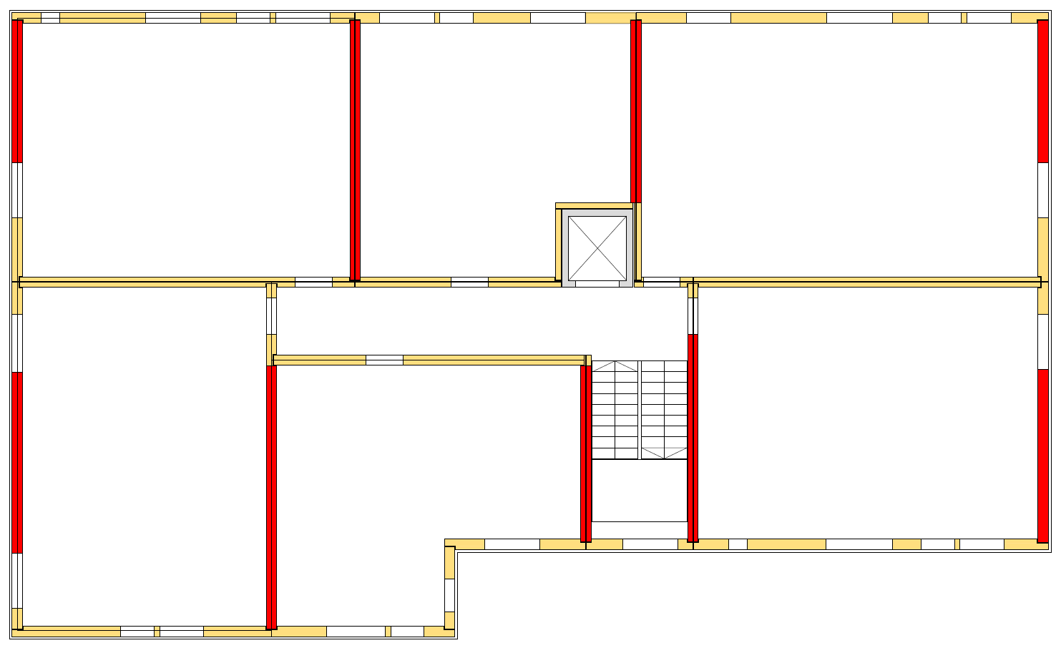
Esimerkki jäykistävien seinien sijoittelusta

Slide 14
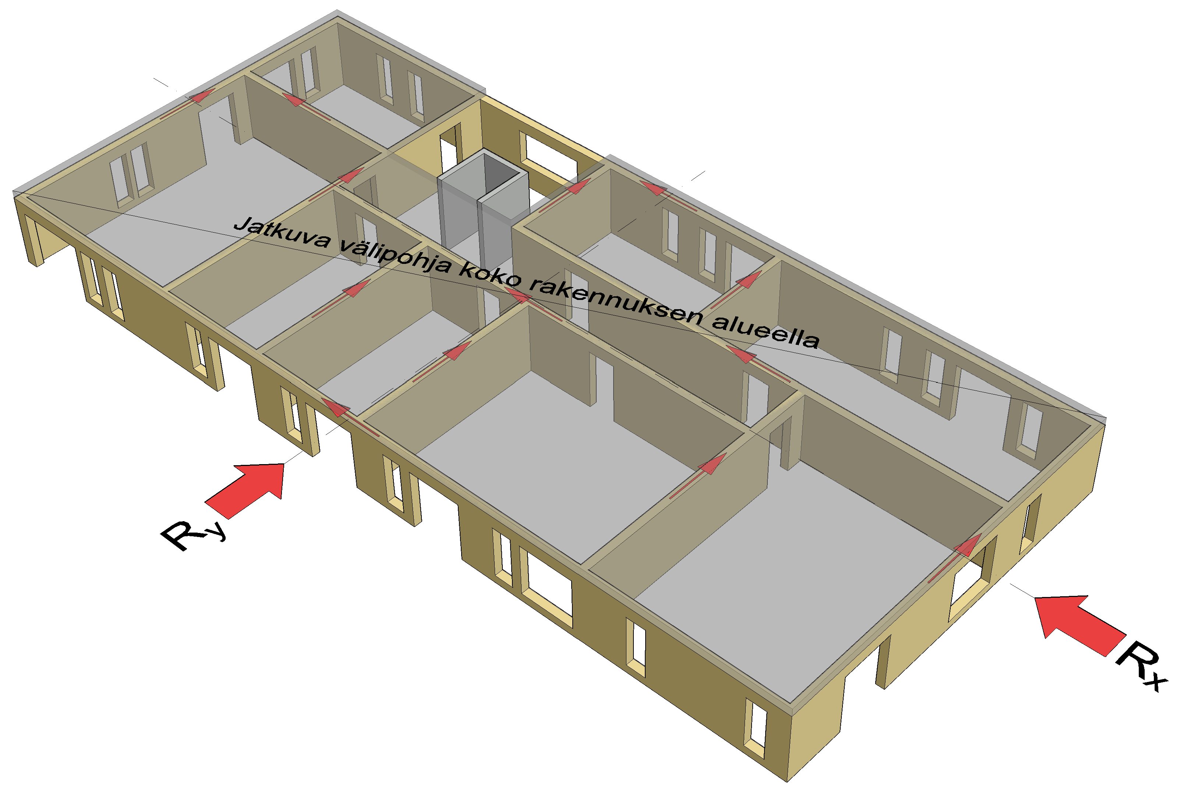
Välipohjan toiminta yleisesti
Välipohjan jäykistystekninen toiminta on keskeisessä osassa kerrostalon jäykistämisessä
Betonirakennuksessa välipohjaa käsitellään tavallisesti yhtenäisenä jäykistävänä levynä, joka jakaa vaakakuormituksen jäykistäville seinille
Jäykistävät seinät vastaanottavat vaakakuormituksen seinien jäykkyyksien suhteessa

Slide 15
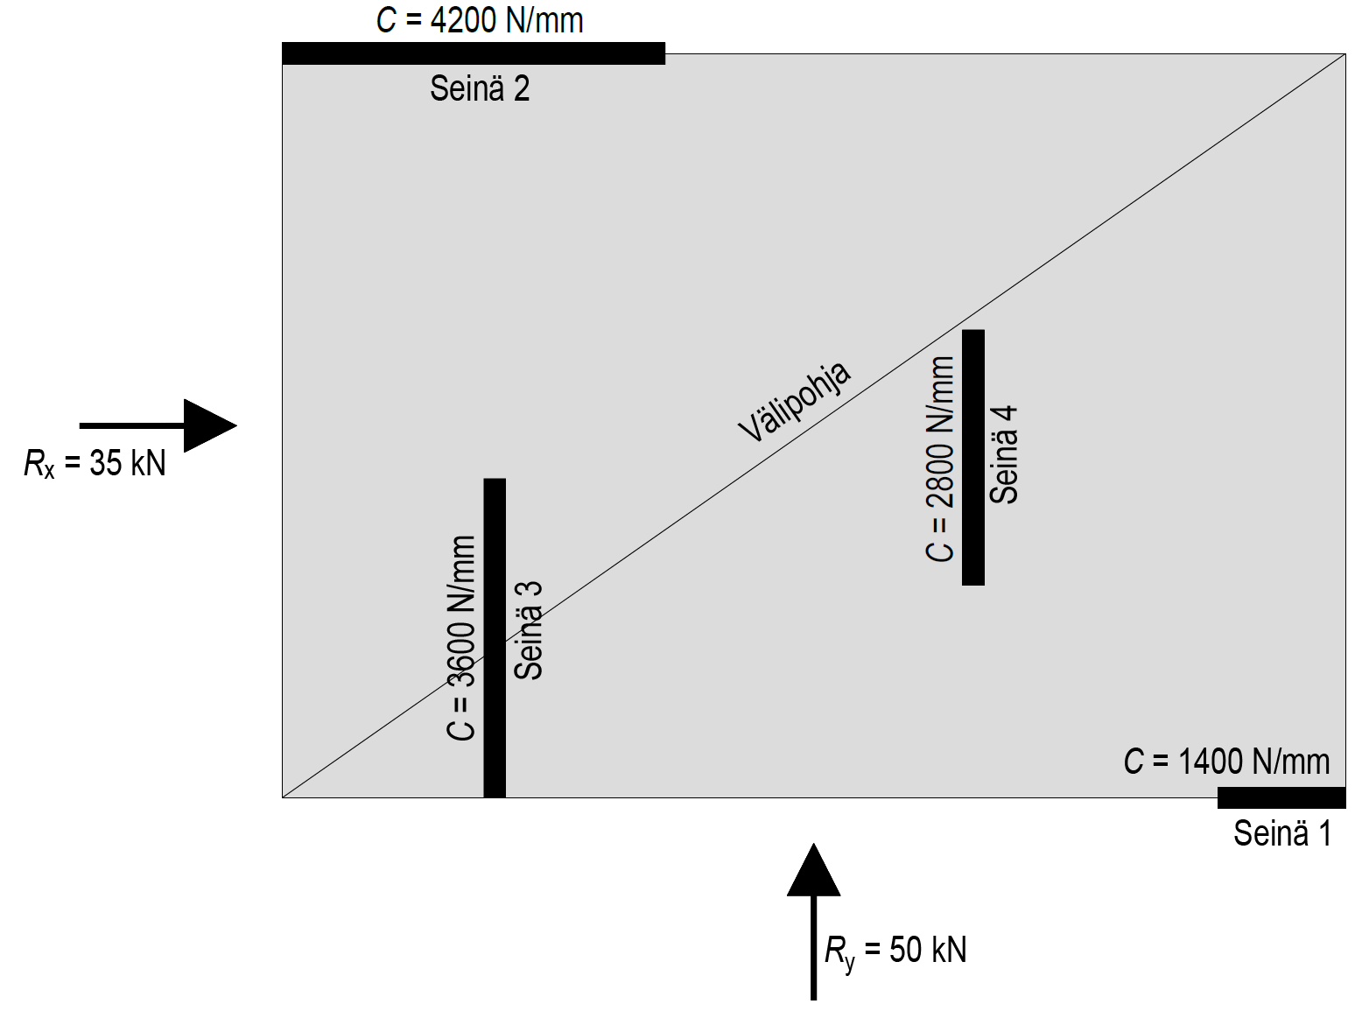
Joustamattoman välipohjan toiminta
Joustamaton välipohja mitoitetaan toimimaan yhtenäisenä kappaleena, joka jakaa vaakakuormituksen resultantit jäykistäville seinille
Jäykistävien seinien kuormitus saadaan määritettyä seinien jäykkyyksien ja välipohjan vääntökeskiön avulla

Slide 16
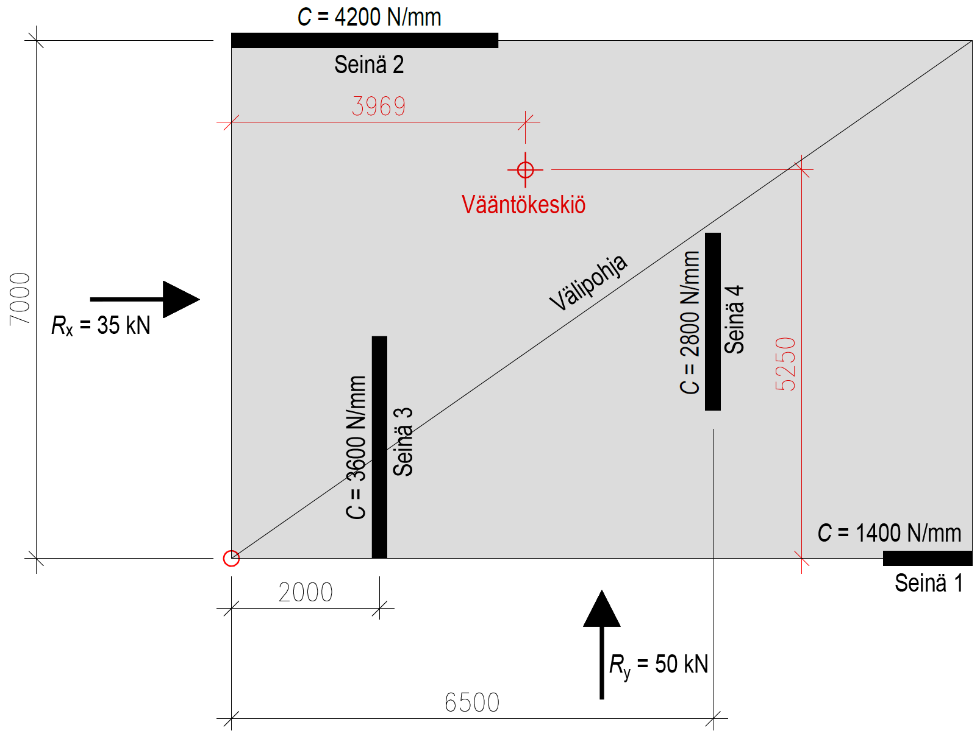
Joustamattoman välipohjan toiminta
Vääntökeskiön määrittämisessä huomioidaan sekä x- että y-suuntaiset seinät

Slide 17
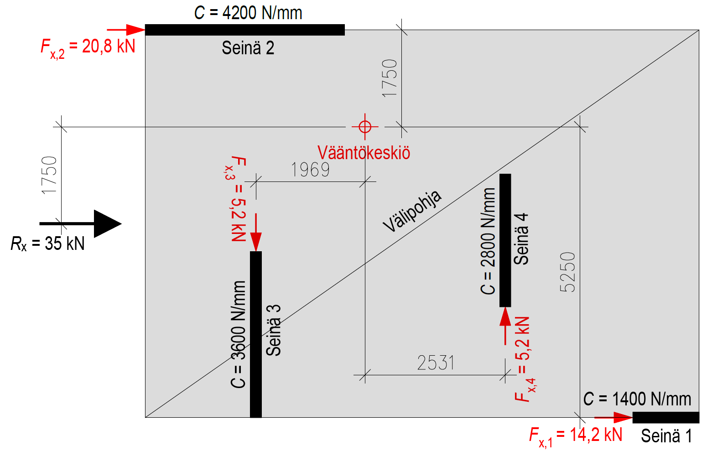
Joustamattoman välipohjan toiminta

Slide 18
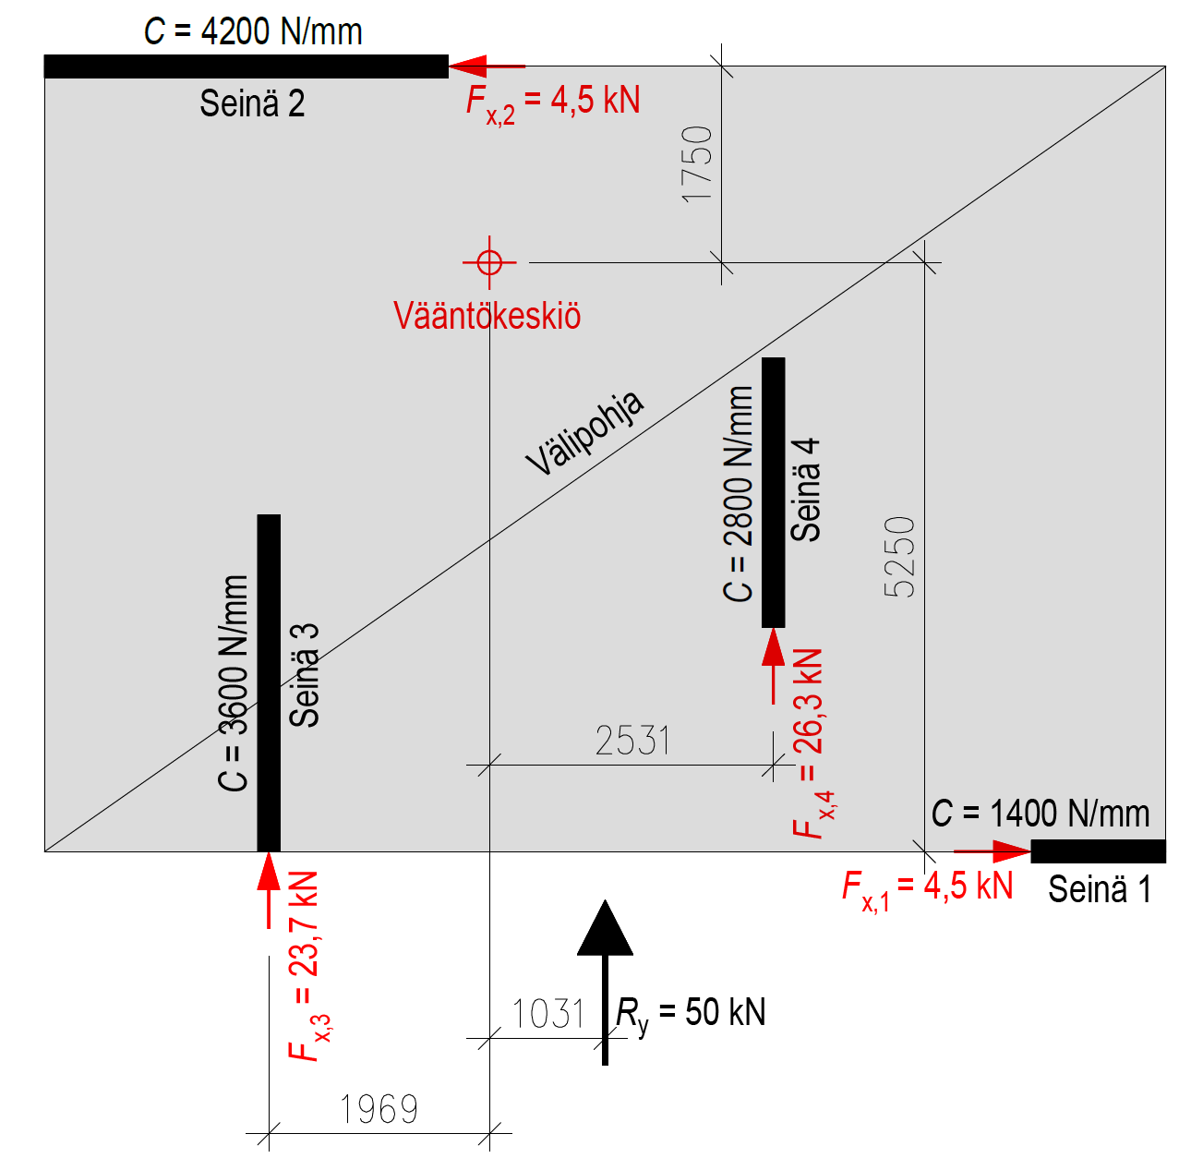
Joustamattoman välipohjan toiminta

Slide 19
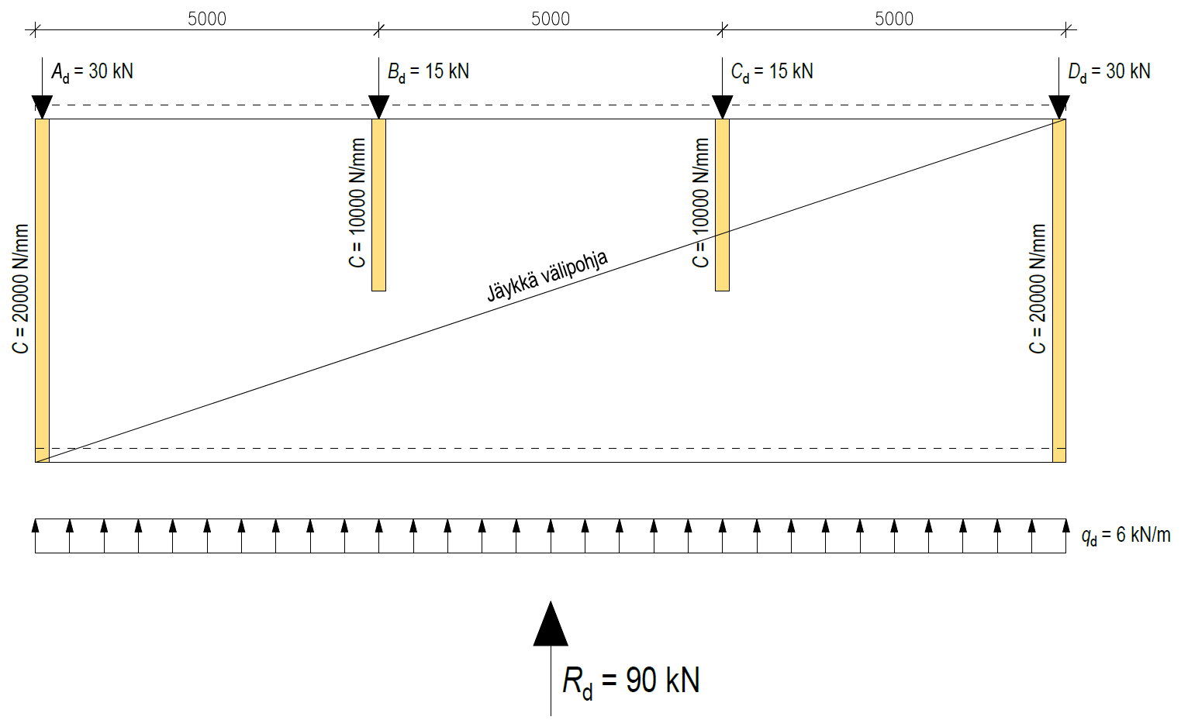
Joustamattoman välipohjan toiminta
Kuvan välipohja on joustamaton jäykkä kappale
Ulkoinen kuormitus jakautuu jäykistäville seinille niiden jäykkyyksien suhteessa
Välipohjan tulee täyttää jäykkyysvaatimus, jotta välipohjaa voidaan käsitellä jäykkänä kappaleena

Slide 20
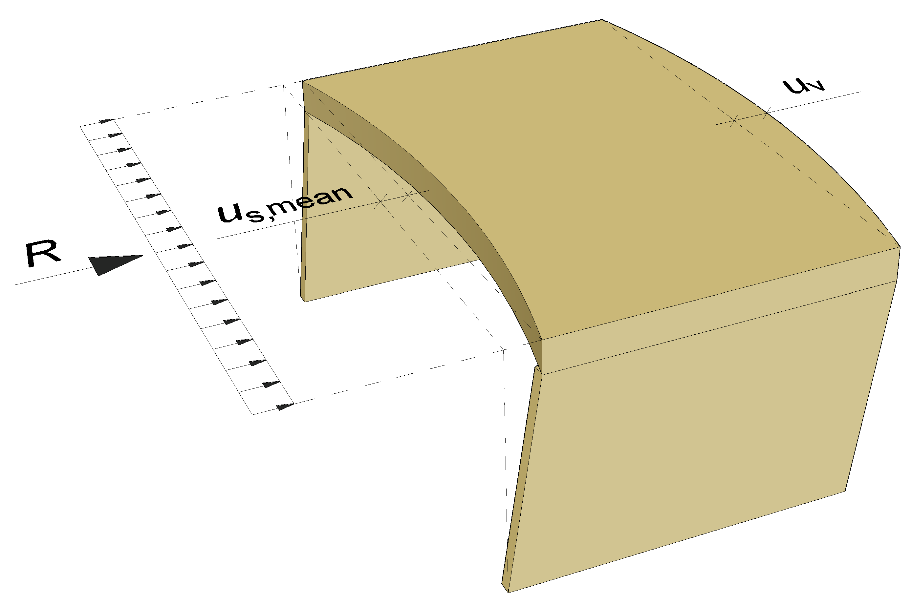
Välipohjan jäykkyysvaatimus
Maailmalta löytyy erilaisia ohjeita välipohjan jäykkyyden ja jäykistä-vien seinien jäykkyyden suhteelle
Esimerkki
Joustamaton välipohja (rigid)
u_{v} ≤ 0,5∙u_{s,mean}
Jäykkä välipohja (stiff)
0,5∙u_{s,mean} < u_{v} ≤ 2,0∙u_{s,mean}
Joustava välipohja (flexible)
u_{v} > 2,0∙u_{s,mean}
u_{v} = välipohjan siirtymä
u_{s,mean} = seinien keskimääräinen vaakasiirtymä

Slide 21
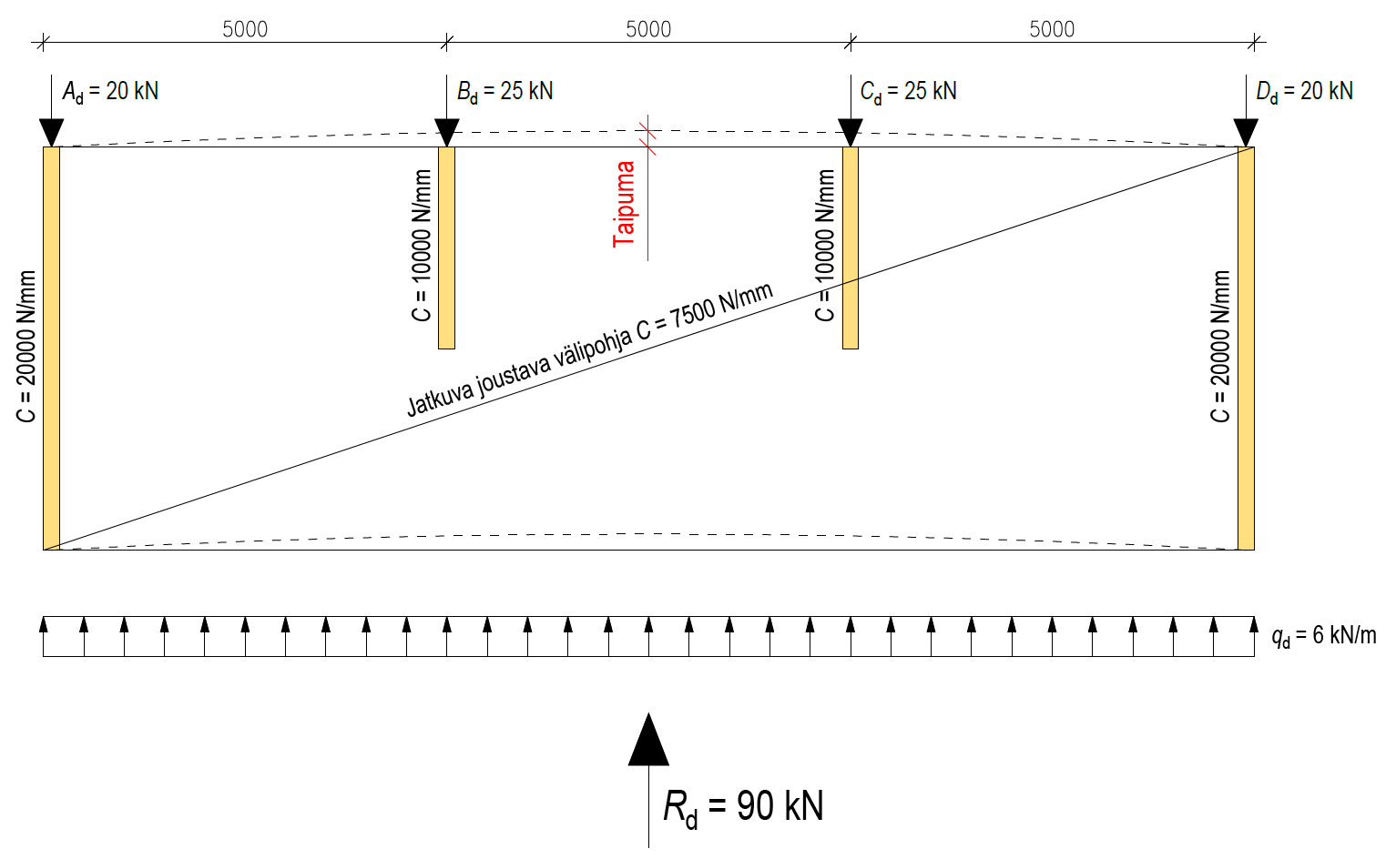
Joustavan välipohjan toiminta
Kuvan välipohja on joustava
Jäykistävän välipohjan jäykkyys C vaikuttaa seinien kuormitukseen
Jäykistävien seinien jäykkyys C vaikuttaa seinien kuormitukseen

Slide 22
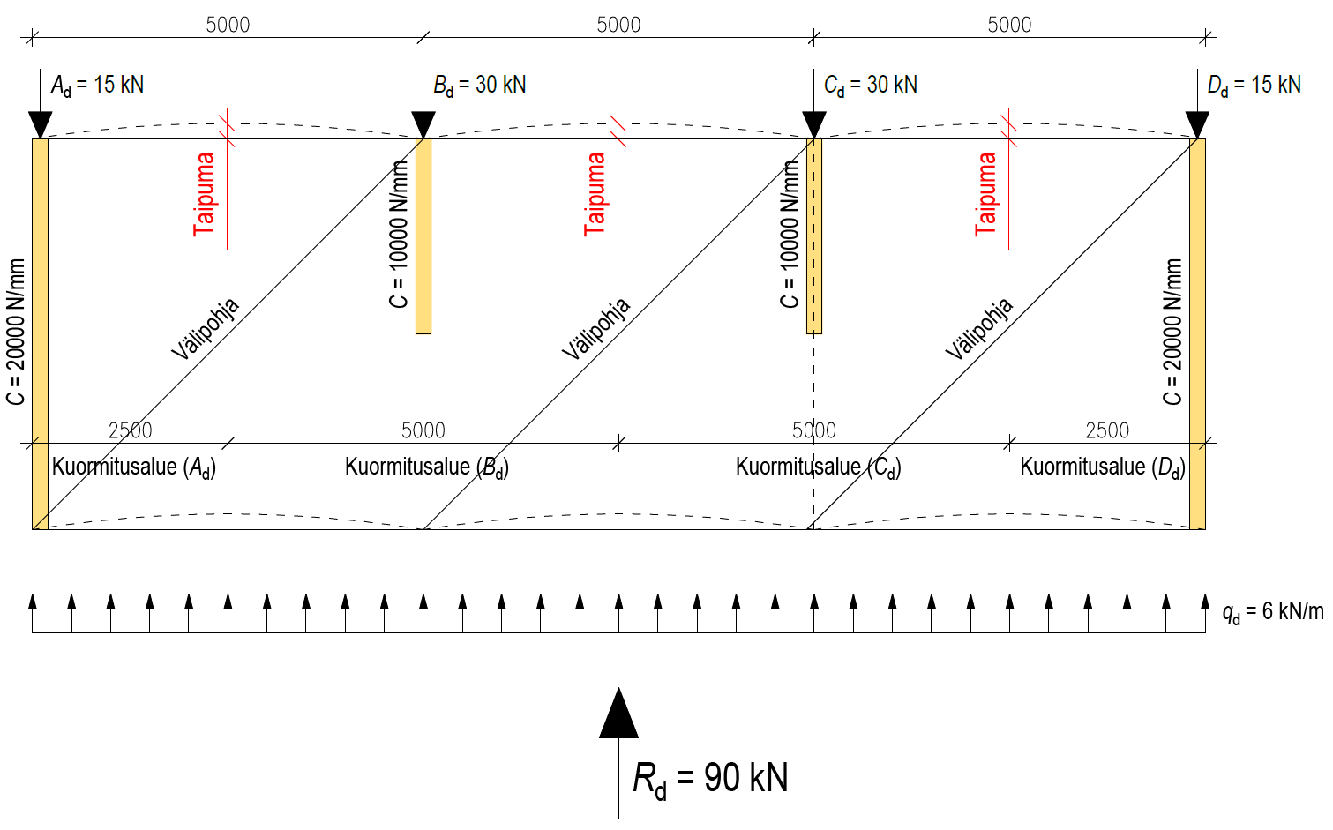
Osista koostuvan välipohjan toiminta
Kuvan välipohja koostuu useammasta itsenäisesti toimivasta osasta
Jäykistävien seinien jäykkyys C ei vaikuta seinien kuormitukseen
Ulkoinen kuormitus jakautuu jäykistäville seinille niiden kuormitusalueiden mukaan

Slide 23
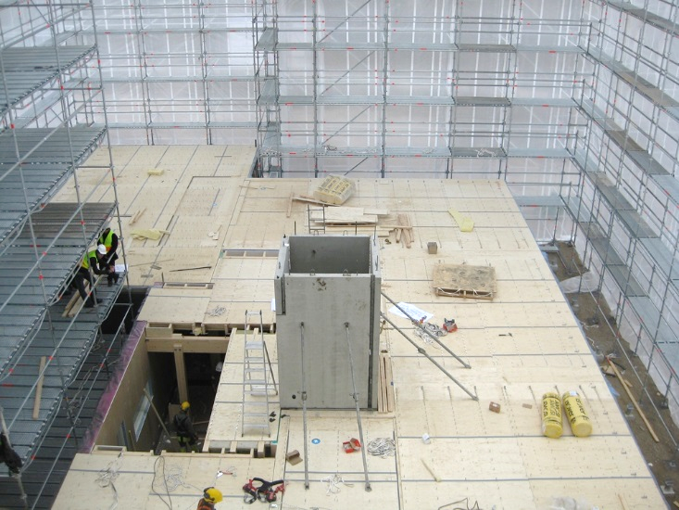
Puuvälipohjat
Puuvälipohjat käsitellään joustavana rakennusosana (flexible)
Puuvälipohjissa on paljon mekaanisia liittimiä (joustavat liitokset)
Puuvälipohjasta ei voida tehdä huoneistosta toiseen jatkuvaa ja joustamatonta välipohjaa
Akustiikka
Värähtely
Paljon komponentteja ja joustavia liitoksia
Kuva: Puuinfo

Slide 24
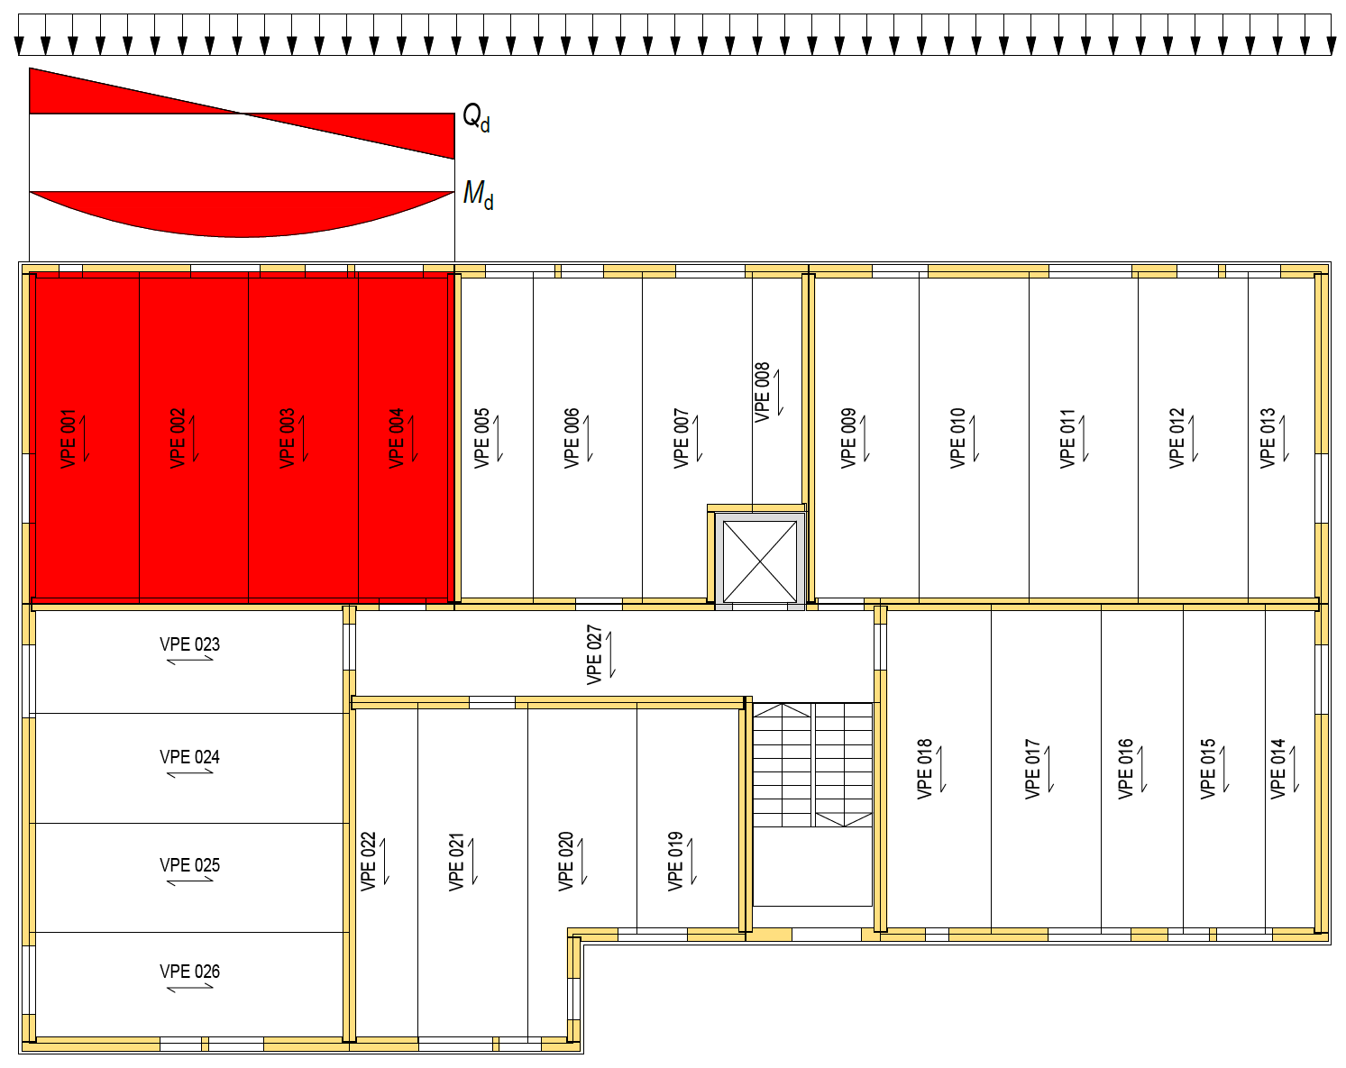
Puuvälipohjat
Puukerrostalossa välipohjista suunnitellaan huoneistokohtaisia jäykistäviä välipohjia
Huoneistokohtainen välipohja toimii yksiaukkoisen palkin tapaan
Huoneistokohtainen välipohja siirtää vaakakuormituksen jäykistäville seinille
Ulkoseinät
Huoneistojen väliset seinät (runkopuolisko)

Slide 25
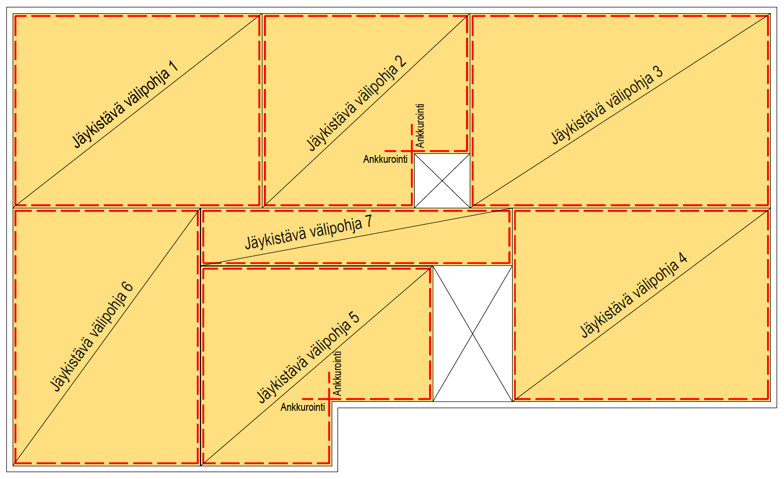
Puuvälipohjat
Huoneistokohtaisissa jäykis-tävissä välipohjissa tulee olla paarteet kaikilla sivuilla
Aukkojen reunoissa ja välipohjan sisänurkissa paarteet tulee ank-kuroida jäykistävään levytykseen
Jäykistävät välipohjat tulee kiin-nittää toisiinsa siten, että muo-dostuu yksi välipohjakokonai-suus
Kiinnitysten vaikutus akustiikkaan tulee tutkia

Slide 26
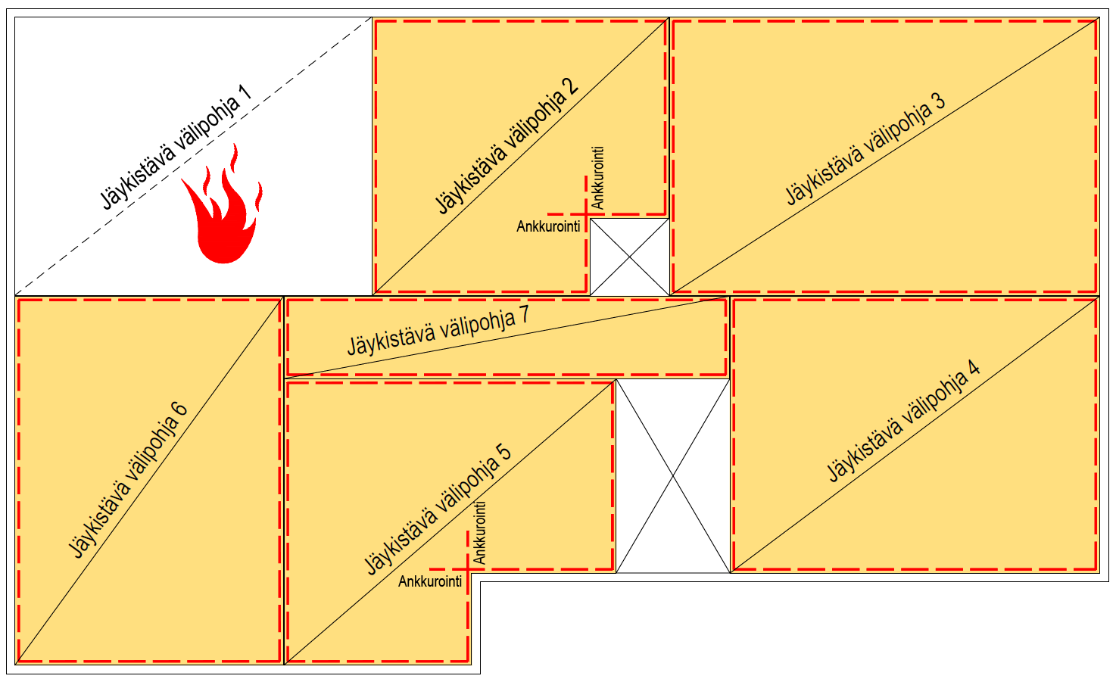
Puuvälipohjat
Itsenäisistä jäykistävistä välipohjista koostuva kokonaisuus on hyvä ratkaisu onnettomuustilanteen varalle
Onnettomuustilanteessa vaurioituvan huoneiston viereiset jäykistävät rakenteet ovat toimintakykyisiä

Slide 27
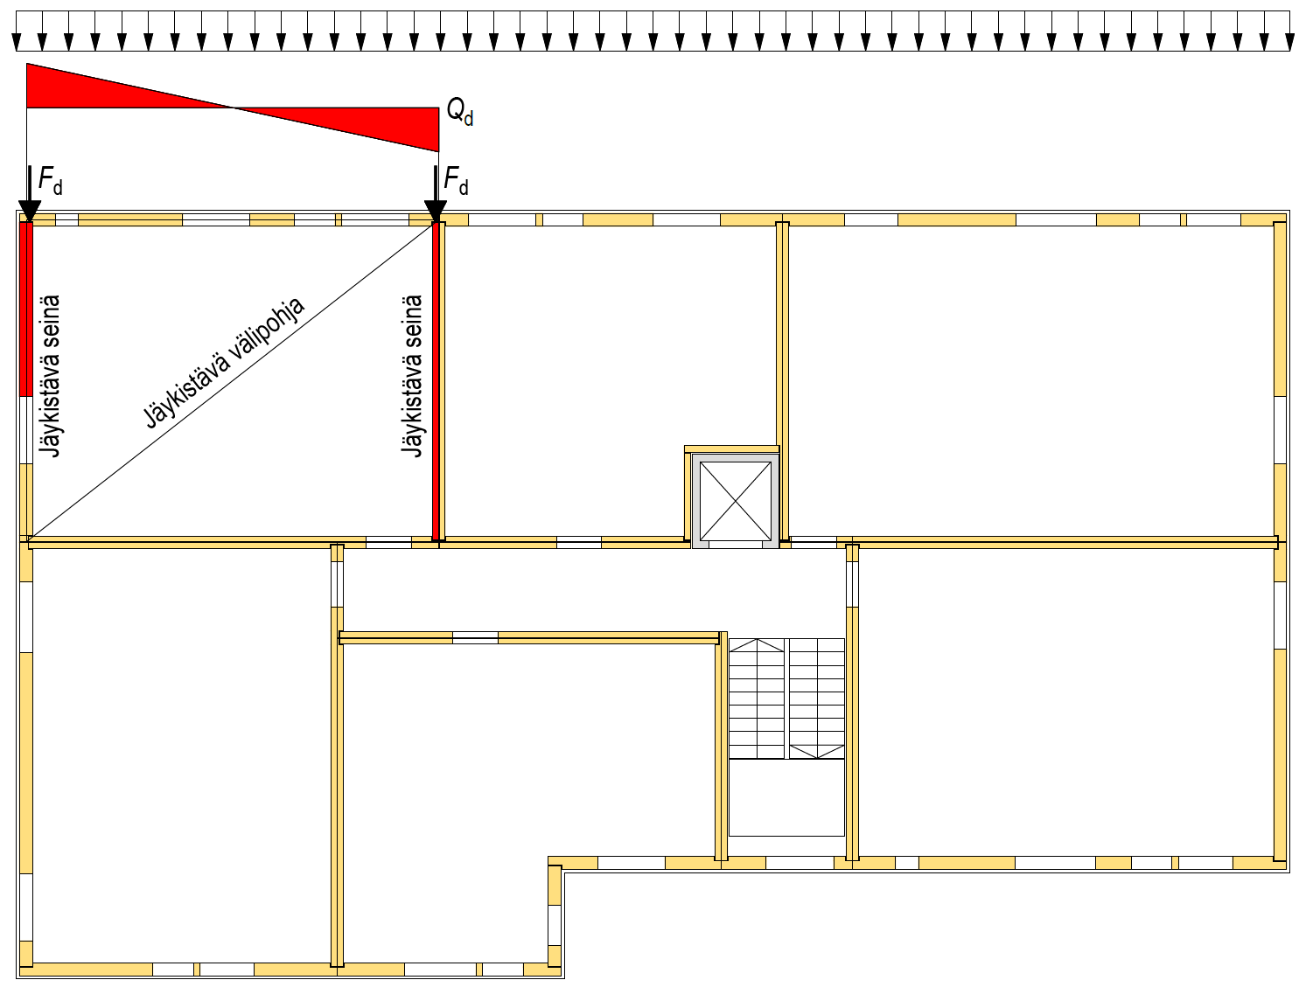
Jäykistävät seinät
Huoneistokohtainen jäykistävä välipohja välittää vaakakuormituksen jäykistäville seinille
Seinien jäykkyys tulee suunnitella siten, että välipohjaan ei tule merkittävää kiertymää seinien joustavuudesta

Slide 28
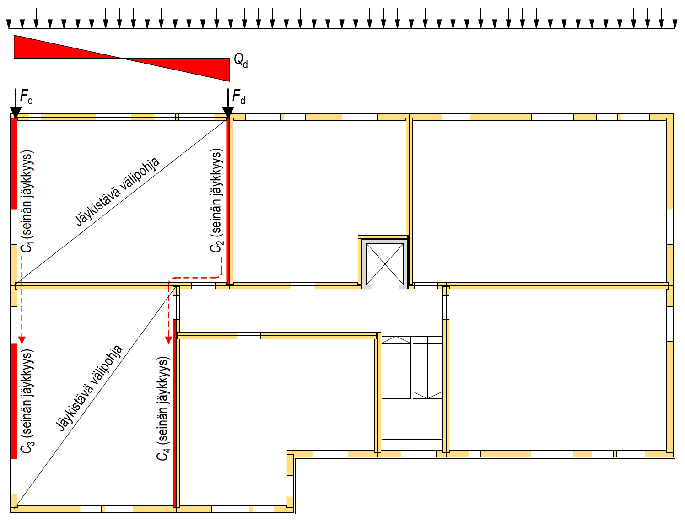
Jäykistävät seinät
Vaakakuormitusta voidaan jakaa välipohjien avulla huoneistokoh-taisen jäykistävän rakennekoko-naisuuden ulkopuolisille jäykis-täville rakenteille
Kuormitus jaetaan seinien jäyk-kyyksien suhteessa huomioiden kaikki joustavat rakenneosat kuor-mansiirtoreitillä
Välipohjien kytkennässä toisiinsa tulee huomioida akustiset seikat

Slide 29
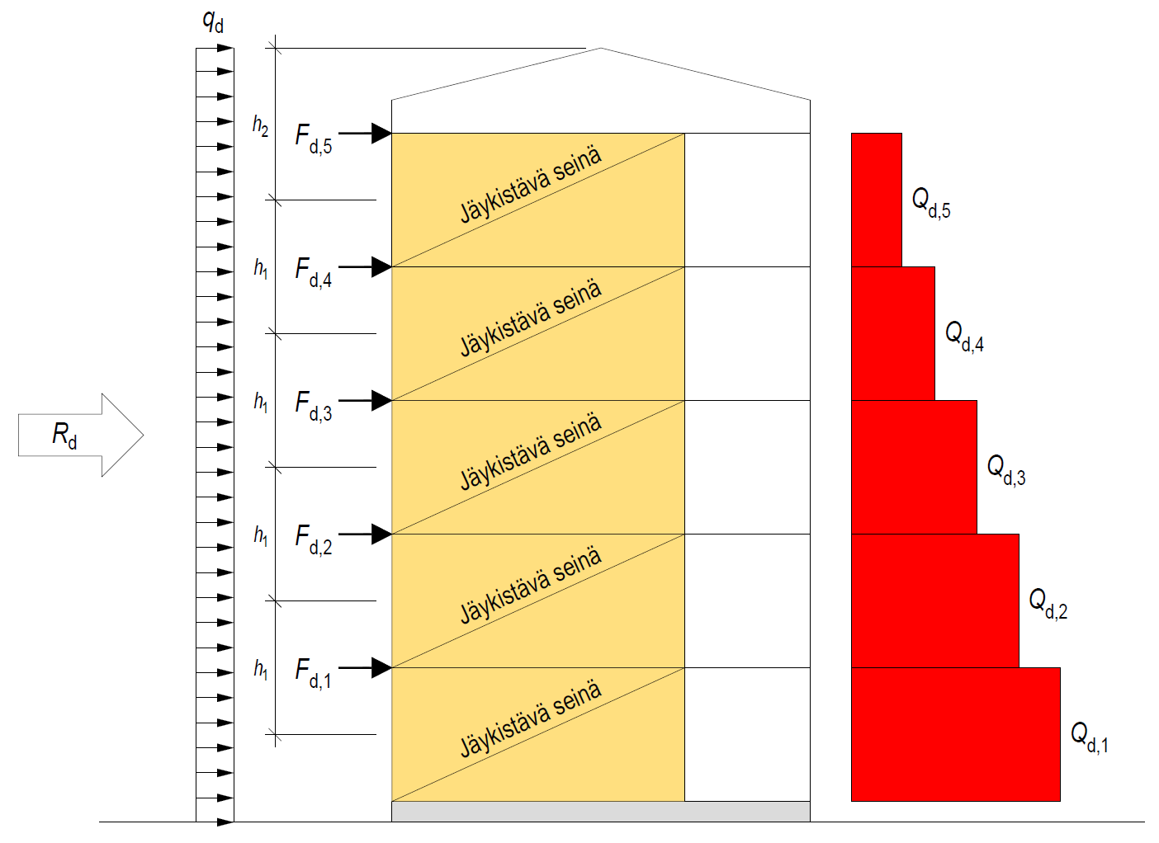
Jäykistävät seinät
Jäykistävien seinien vaakakuormitus koostuu
Tuulikuormasta
Lisävaakavoimasta
Pienempää lisävaakavoimaa voidaan käyttää, mikäli mittaamalla varmistetaan, että asetettu vinoustoleranssi on kerroksittain saavutettu
Jäykistävien seinien leikkausvoima kasvaa perustuksille mentäessä

Slide 30
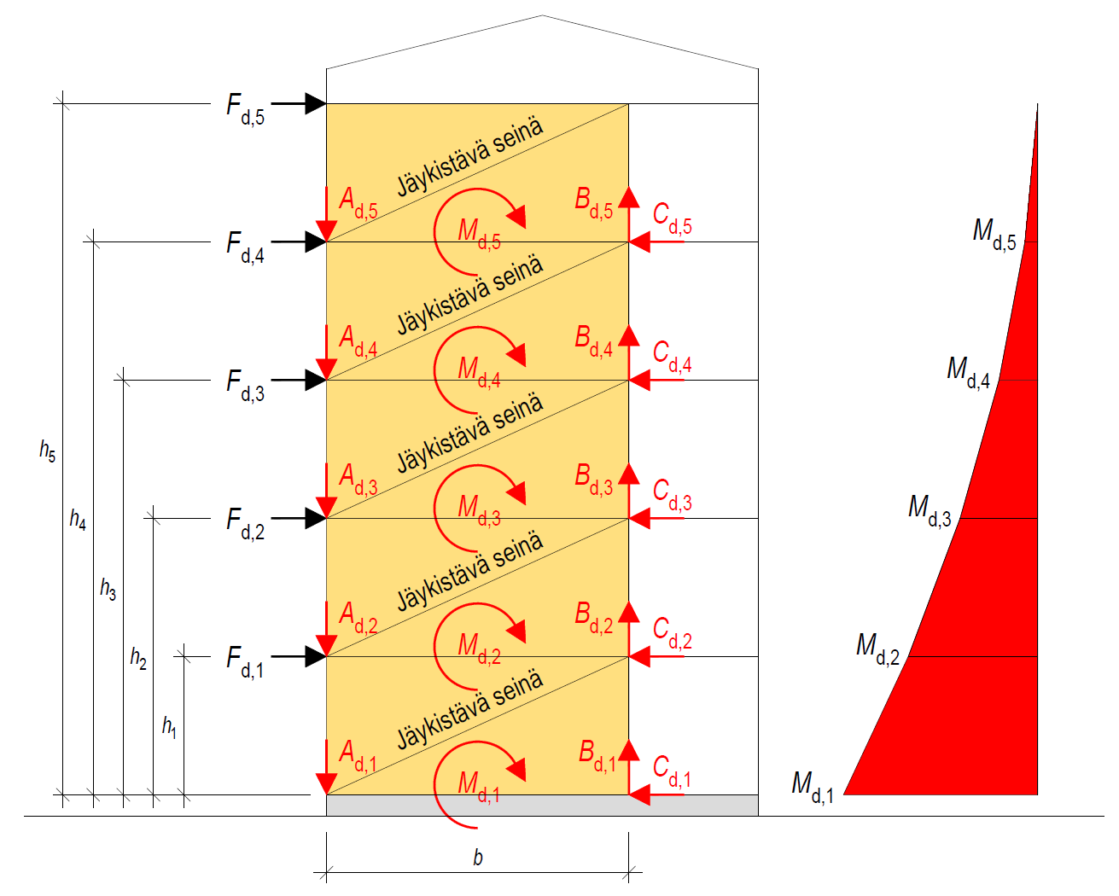
Jäykistävät seinät
Ulkoisen vaakakuormituksen aiheuttama jäykistävien seinien kaatava momentti kasvaa perustuksille mentäessä
Jäykistävät seinät tulee ankkuroida, mikäli omapaino ei pysty kumoamaan ankkurointivoimaa

Slide 31
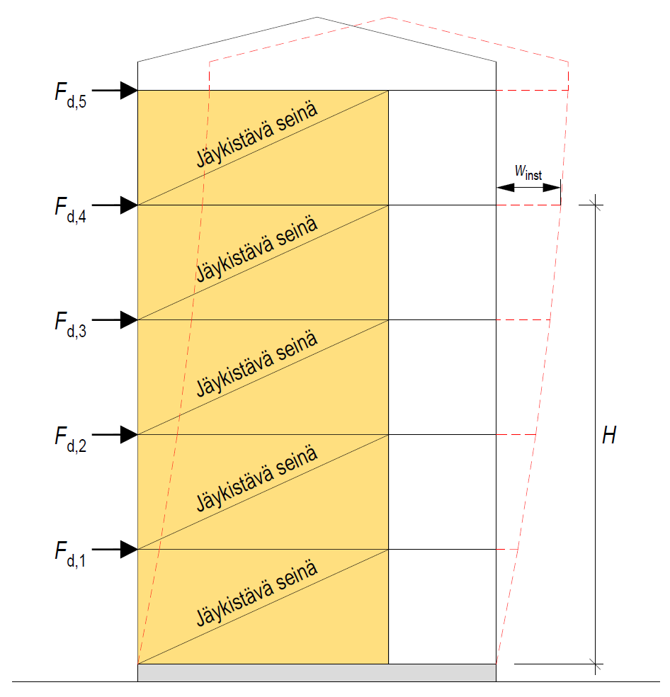
Jäykistävät seinät
Rungon vaakasiirtymä muodostuu päällekkäisten jäykistävien seinien ja niiden liitosten vaaka-siirtymästä
Kerrostalossa vaakasiirtymä käyttörajatilassa saa olla enintään H/500 ylimmän kerroksen lattiatasolla (RIL 205)

Slide 32
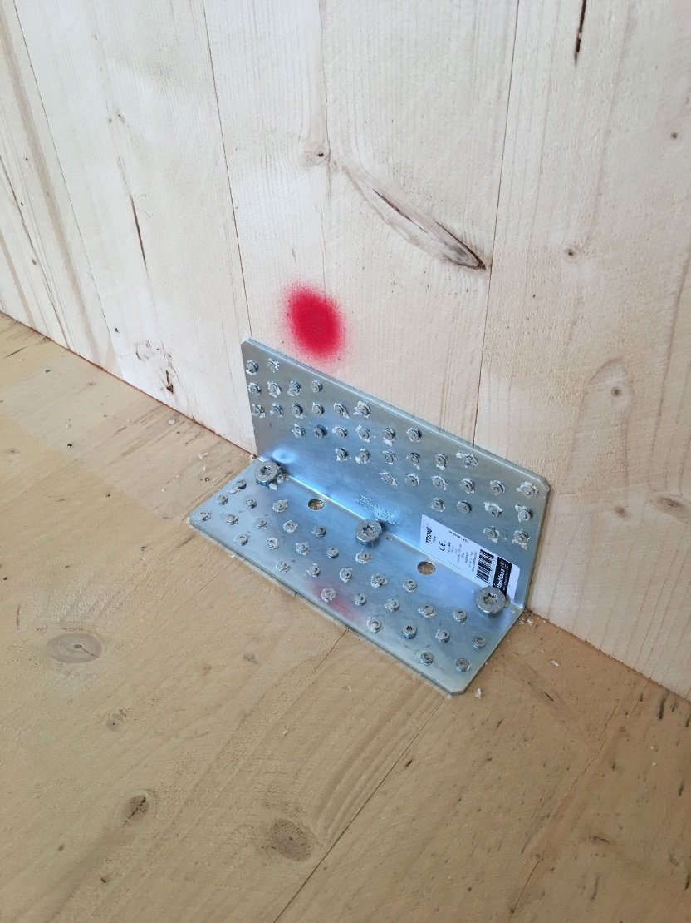
Jäykistävien rakennusosien väliset liitokset
Jäykistävien rakennusosien liitoksiin syntyy suuria voimia
Liittymien suunnittelussa tulee huomioida mm. seuraavia
Liitoksen kestävyys ja jäykkyys
Voimien siirtoreitti jäykistävien rakennusosien välillä
Akustiset ja palotekniset seikat
Liitoksen valmistettavuus
Puurakenteiden kosteuseläminen
Kuva: Tero Lahtela

Slide 33
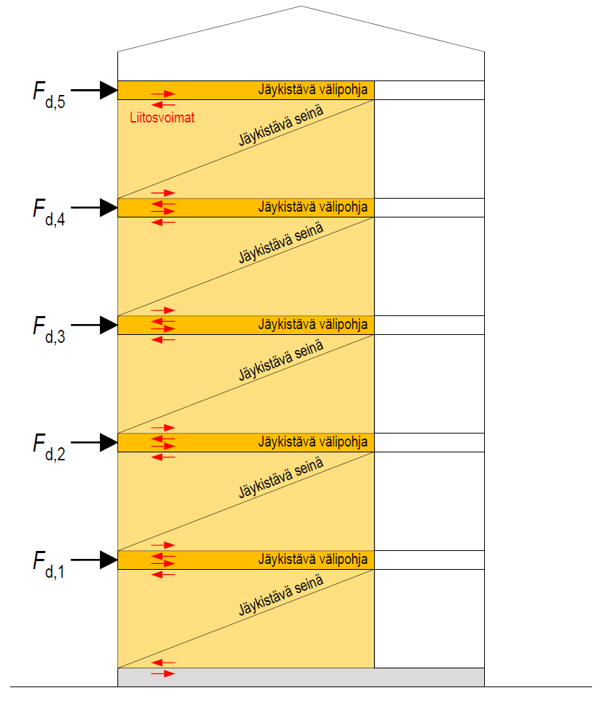
Jäykistävien rakennusosien väliset liitokset
Jäykistävien seinien ja välipohjien välille syntyy suuria vaakavoimia, kun vaakakuormitusta siirretään perustuksille
Mitä useampia liitoksia jäykistävien rakennusosien välillä on, sitä haasteellisempaa liitosten rakennesuunnittelu on

Slide 34
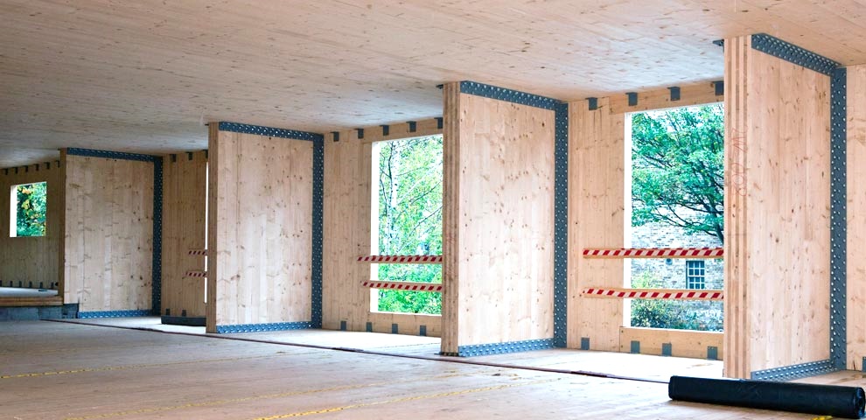
Mitä korkeampi talo, sitä järeämmät liitokset
Kuva: KLH

Slide 35
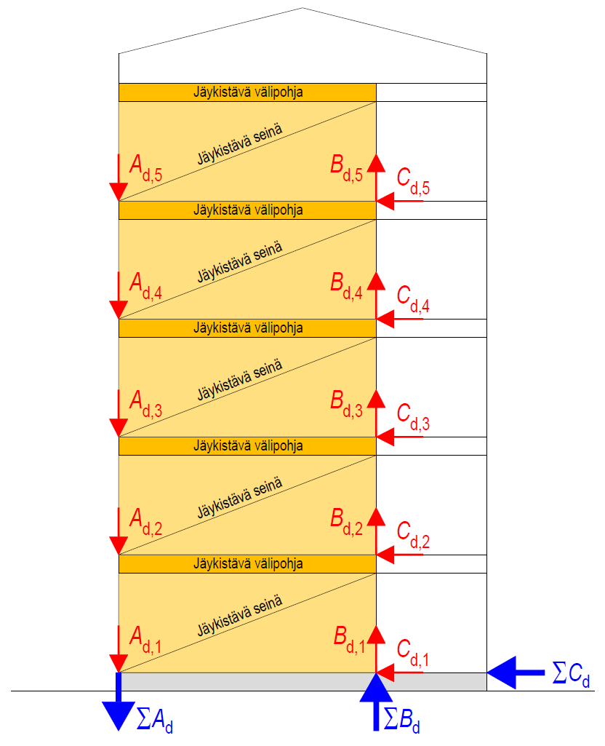
Jäykistävien seinien ankkurointi
Rakennusosien keveydestä johtuen puukerrostalossa on haasteellista välttää jäykistävien seinien ankkurointi
Perustustasoon syntyvä ankkurointivoima saattaa kasvaa hyvin suureksi, koska se kertyy perustuksille kaikilta ankkurointia tarvitsevilta jäykistäviltä seiniltä

Slide 36
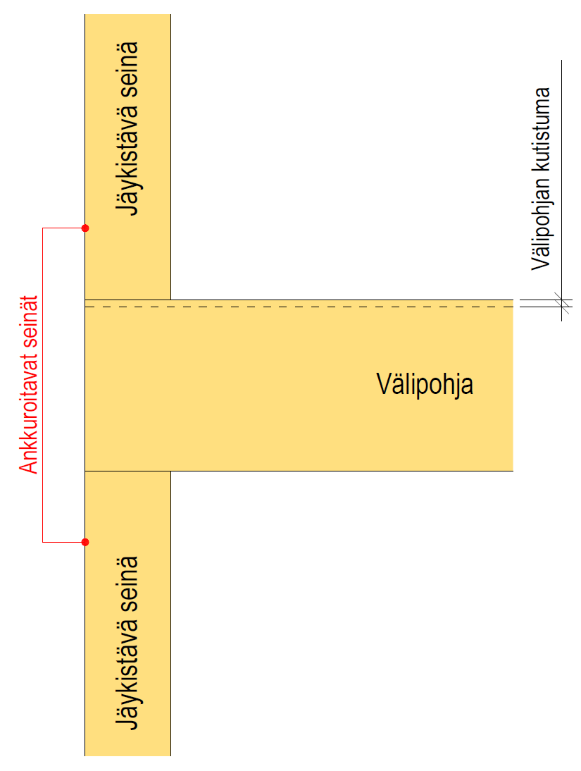
Jäykistävien seinien ankkurointi
Ankkurointimenetelmää suunniteltaessa tulee tarkastella mm. seuraavia
Pysyykö ankkurointi toimintakykyisenä ajan kuluessa (ei saa löystyä)
Vaikuttaako välipohjan kutistuma ankkuroinnin ja liitososien toimintaan
Aiheuttaako ankkurointiosat poikittaista vetoa puurakenteeseen
Akustiset ja palotekniset seikat

Slide 37
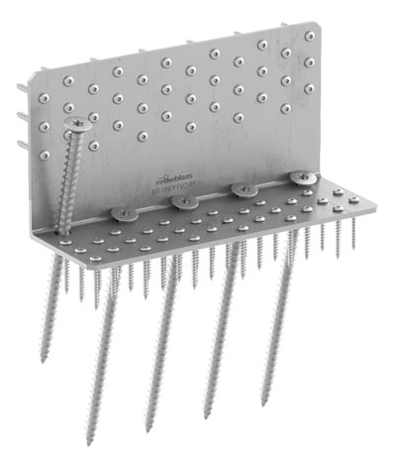
Jäykistävien seinien ankkurointi
Kiinnikevalmistajilla on uusia ratkaisuja jäykistävien seinien liitoksiin, joilla voidaan vastaanottaa sekä leikkausvoimaa että ankkurointivoimaa
Välipohjan läpi kierretangoilla ankkuroitavia liitososia ei tule käyttää, koska välipohjan kutistuman seurauksena kierretankojen mutterit löystyvät
Kuva: Rothoblaas

